Slide 1
等待服务与排队管理
——纪巧芬

Slide 2
目录
1
等待
2
例子
3
理论
4
策略

Slide 3
等待的必然性
你肯定看到过超级市场的收银台和银行的出纳窗口排满了等待服务的人们，这就是排队。
等待是每个人生命的一部分，在典型的一天中，可能包括如干次在红灯前等待、等某人接电话、在餐厅中等待上菜，等电梯……
几乎每一个服务组织都面临这样的问题：
在它们的某一个或几个营业时间或地点存在着等候的队伍。
在任何一个服务系统中，只要目前的服务需求超过了现有的服务能力，排队等待就会产生。

Slide 4
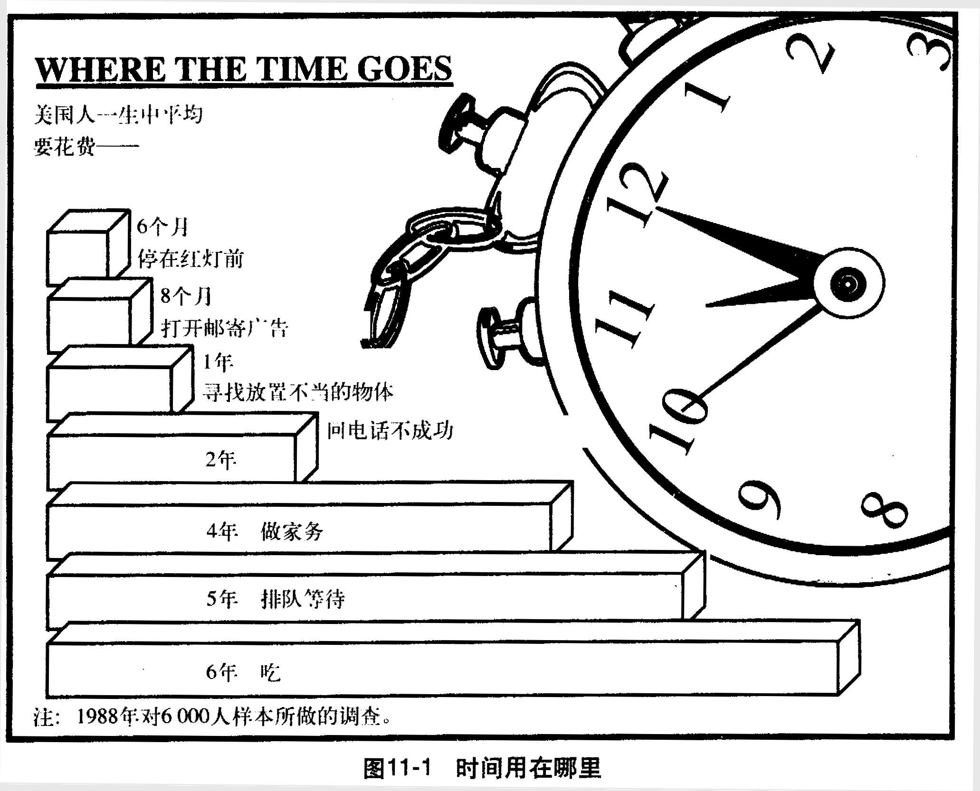
时间用在哪里？
等待是每个人生命的一部分,
它占据了令人难以置信的
大量时间。

Slide 5
排队系统的形式
如医院的挂号、取药和
超市的收银台
如公共汽车、飞机和电梯这些
交通系统都是批量服务的
服务台在同一时间只能服务于一个顾客。
如火警、匪警和救护车等
城市服务
如游览车，先在门外的路上排队，
然后在前庭等候，最后才坐上缆
车。
服务台在同一时间可以服务于多个顾客。
消费者不一定需要到达服务设施，在某些系统中，
实际上是服务台来到消费者面前。
服务可能包括一系列排队或更复杂的排队网络组成的几个阶段。

Slide 6
存货与排队的类比
特性
存货
排队
成本
资本的机会成本
时间的机会成本
空间
仓库
等候区域
质量
低劣的质量被掩盖
负面印象
缓冲
促进生产各阶段的独立
允许劳动分工和专业化
使用
产品使机器一直运转
等待的顾客使服务者忙碌
协调
不需要详细的进度表
避免了匹配供应和需求

Slide 7
等待心理学
烦躁
坐立不安
没有人喜欢等待，这是一个令人烦躁、
浪费时间的过程，有时候还会令人感到
生理上的不适。
闷闷不乐

Slide 8
心理学研究表明：人们感觉到的等待服务时间往往比他们实际等待的时间要长。
著名哲学家威廉 · 詹
姆斯说：“烦躁产生于对
时间流逝本身的关注”。

Slide 9
威廉·詹姆斯系统阐述了有关等待时间的八项原则：
这些原则的意义在于：
当提高生产能力本身不可行时， 管理者应当尽量富于创造性， 寻找一些方法让等待 更受顾客的欢迎。
等待时无事可干比有事可干感觉时间更长
过程前等待的时间感觉比过程中等待的时间更长
焦虑使等待看起来时间更长
不确定的等待比已知的、有限的等待时间更长
没有说明理由的等待比说明了理由的等待时间更长
不公平的等待比平等的等待时间更长
服务的价值越高，人们愿意等待的时间就越长
单个人等待比许多人一起等待感觉时间更长

Slide 10
等待的后果
95588、10000、12315……无论是企业服务电话，还是政府所设的便民热线，几乎都存在以下问题：
1.人工服务接通约1分钟，超出忍耐极限；
2.语音服务系统转接层次过多，令人晕头转向；
3.行业服务电话中强插广告。而拨打这些电话，几乎无一例外需要收费
"这哪里是救命电话，根本就是要命电话！"东北某市的郑小姐，向南方周末记者讲述了她的遭遇。
2007年5月的一天，郑小姐的母亲心脏病发作--"喂！是120吗？我妈心脏病犯了！快派救护车！"但电话那端并不着急，电脑自动接听的声音彬彬有礼："您好！120为您服务，要救护车请按1，咨询请按2。"
郑小姐心急如焚，不假思索地按1，接下来的声音是："普通型救护车每公里收费3.5元；雪佛兰、奔驰等抢救性急救车每公里5元……""我听着，感觉1秒钟就像1年。“
郑小姐说：时间流过20秒，按照医学常识，这足以让一个心脏病突发者错过最宝贵的抢救时间。
终于接通了，但自动声讯甩出一句话："业务繁忙，请挂机。"郑小姐呆若木鸡。幸好，她的母亲最终逃脱此劫。
但并非所有病人都能如这位母亲般幸运。《西部商报》报道，甘肃定西市120提示语长达65秒，延误了一位急病病人的抢救时间，导致其死亡。

Slide 11
等待经济学
对于顾客来说，感知的等待通常比实际等待时间更重要应当通过创新的方式减少等待的负面影响
对于服务的提供者，等待意味着一种成本
使员工等待的成本可以用非生产性的薪酬来衡量
对于消费者来说，等待是一种现值
等待的成本则是放弃了在这段时间可以做的其他事情

Slide 12
汉堡王的排队方式
顾客只能在一个收银机后面排成一列长队，配餐员按点餐单准备好食品，在柜台的另一端递给顾客。这种方式被称为“蛇”
传统
殷勤
好客
沿柜台均匀设置收银台，顾客可以选择其中一条队伍（实际上是猜测哪一条队伍会移动得最快）。
复合
传统式
是前面两种排队系统的结合，餐厅中恢复一条队伍，但是新型的收银机可以同时记录6份点餐单。配餐员按单配餐后，在柜台另一端交给顾客。

Slide 13
排队的管理
挑战用
服务的产生与消费同时
所以很难解决服务需求的波动性问题
顾客的特点是随机到达，并且要求立即得到服务
顾客排队等待服务
排队
到达率和要求的服务时间二者都不是均值，这就导致了排队的产生。
如果顾客到达时，所有的服务能力都已经被占用，那么顾客需要耐心等待。
对于排队的管理
一直是向服务管理者提出的一个挑战

Slide 14
模糊化
自动化
蛇形长队的改进
活泼有趣
区别对待
4
在纽约的梅西商店，在排队等待看圣诞老人的沿途可以欣赏到跳舞的玩具熊、小精灵和电动火车展览。
在纽约的奥姆尼公司中心酒店，当排队的人数超过6位时，经理助理就会跑到酒店餐厅，拿来橙汁和葡萄汁，送给排队等候的顾客。
如果顾客打电话询问的事项须由公司多名员工先后回答才能得到完美的答案，那么可能产生互相干扰的情况。美国一个保险公司建立了一套复杂的计算机数据库，员工只需键入顾客的姓名、住址和健康保险的类型。然后就会迅速给出一个标准格式，公司员工就可以逐字读给顾客听了。
一些餐厅故意 告诉顾客需要等待很长时间，这样当实际的等待时间比被告知的时间短时，顾客就会很高兴。
在美国的迪尼斯乐园，游乐项目前的队形长队会拐好几个弯。
这而是更关注队伍移动的速度。样人们就不太注意队伍有多长，
关键的事情不仅仅是使排队的人们得到服务，关键在于你挑选谁下一个接受服务。飞机的一等舱和经济舱就是区别对待的例子。为避免触怒那些购买经济舱的客户，一等舱的检票口要设置在远离经济舱检票口的地方。

Slide 15
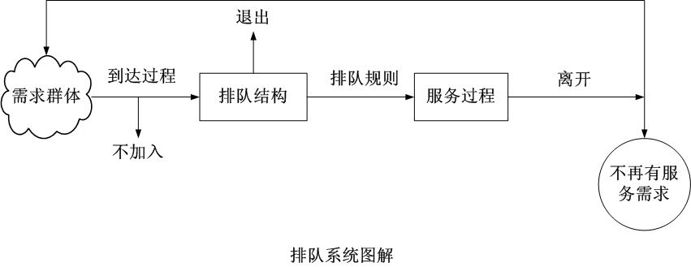
排队系统的基本特征
需求服务的顾客构成需求群体。顾客到达率由到达过程决定。
若等待的队伍很长，或者队伍移动得很慢，一些顾客就可能不加入队伍。
还有一些已经排在队伍中的顾客，可能感到不愿意继续等待而退出队伍。

Slide 16
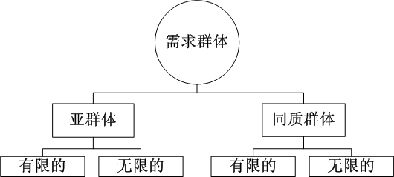
需求群体
需求群体不一定是同质的，它可能包含若干个亚群体
诊所的顾客可以分为未经预约的病人、预约病人、急诊病人
办公室的一台打印机，供三名秘书使用，未来的顾客到达的可能性就取决于正在使用这一系统中寻求服务的人数

Slide 17
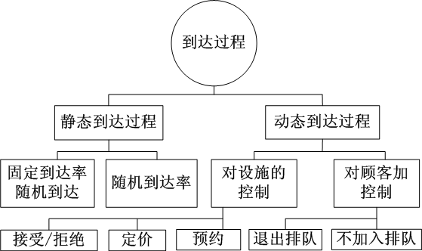
到达过程
服务需求密度的不同会直接影响对服务能力的要求
应当调整服务能力，使之与服务需求的变化相匹配
请顾客预约或预订，从而使服务需求变得比较平缓
电话公司鼓励人们在非高峰期时间内打电话
电影院6点之前的场次实行票价折扣

Slide 18
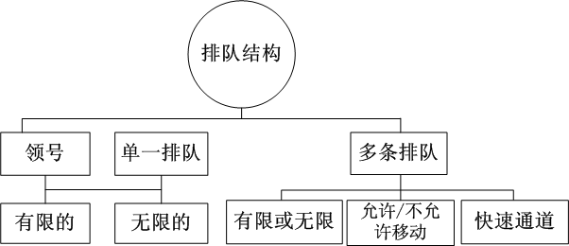
排队结构
排队结构是指排队的数量、位置、空间要求极其对顾客的影响
在不同地方有不同的排队方式

Slide 19
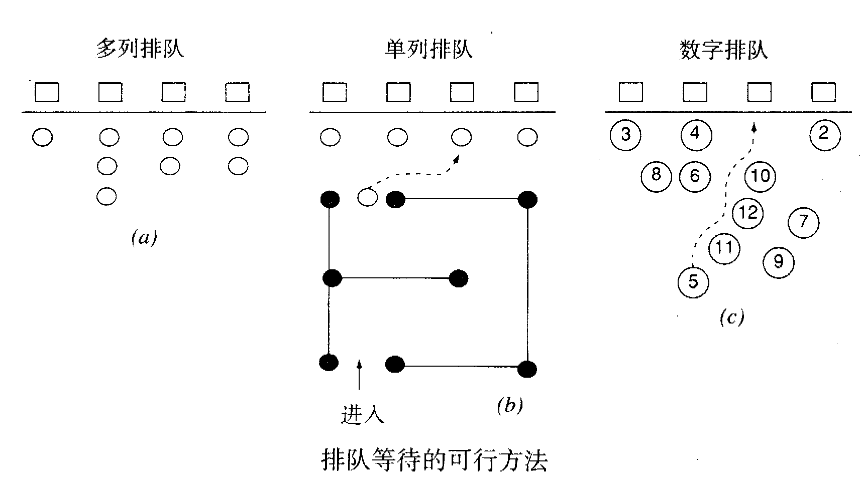
超市、机场检票口
多列排队
可以提供差别化服务，顾客可以
选择偏好的服务台，减少不加入队
伍的现象。
但顾客必须选择排哪个队等待，
如果其他队的等待时间变短，是否
要换队。

Slide 20
邮局、游乐场
单列排队
机会均等，原则是
先到来先服务，可以
减少顾客等待的平均
时间。
然而，如果顾客感觉
队太长或没有机会“后
来者居上”，他们可
能会离开。

Slide 21
银行、面包店
数字排队
数字排队即到来的顾客可以通过
获得的数字决定排队的位置。
其优点除与单列排队相似之处外，
顾客还可以到处转转、浏览或与其
他人交谈。缺点是顾客必须警醒
地去听，是否叫到他们。

Slide 22
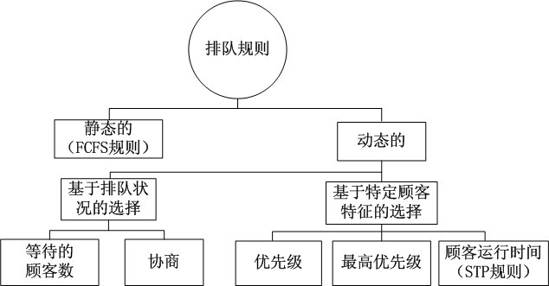
排队规则
排队规则是由管理者制定的，从排队的顾客中挑选下一个接受服务的政策
最常见的排队规则就是先到达着先服务
最短的一项给予优先，但是这种规则很少单独使用
先根据某一属性对到达的任务进行优先级别的分类然后在每个优先级别中使用先到达着先服务的法则。

Slide 23
服务过程
提供服务者对待顾客的行为方式对于组织的成功至关重要
当等待的队伍很长时，带来的压力会迫使提供服务者加快速度
服务设施 | 服务台安排
停车场 | 自我服务
自助餐厅 | 纵列式服务台
收费站 | 纵列式服务台
超市 | 第一阶段，自我服务，第二阶段，平行式服务
医院 | 既有纵列式也有纵列式，但并非每个病人都会全部使用

Slide 24
Thank You !

